Slide 1
Творческий проект
Развитие речевого творчества детей старшего дошкольного возраста посредством составления загадок
Составила: воспитатель
МКДОУ «Детский сад № 1п. Алексеевск»
Толстухина Дарья Ильинична 2017 год
Notes:
Тема проекта.

Slide 2
Цель: развитие умственных способностей ребенка через формирование умения составления загадок.
Задачи: формировать логическое мышление и навыки восприятия; формировать умение и желание сочинять загадки; развивать интерес к словотворчеству и жанрам художественной литературы.
Notes:
Цель и задачи проекта

Slide 3
Проблема: что делать, чтобы научиться отгадывать и составлять загадки?
Участники проекта: дети подготовительной группы, воспитатели, родители детей.
Обеспечение проектной деятельности: - методическое (планирование, сценарий викторины, художественная и методическая литература); - материально-техническое (компьютер, дидактические пособия, иллюстрации, схемы-модели, наглядный материал, оборудование для изготовления сборника загадок).
Предполагаемый результат: - Повышение интереса к устному народному творчеству. - Расширение знаний об окружающем мире, кругозора детей. - Расширение, активизация словарного запаса, развитие грамматического строя и связной речи у детей. - Привлечение родителей к непосредственному участию в педагогическом процессе детского сада.
Продукт проектной деятельности: - Создание картотеки дидактических игр - Создание сборника загадок.
Notes:
Проблема, участники проекта, обеспечение проекта, продукт.

Slide 4
Актуальность проекта:
Традиционно в дошкольном детстве работа с загадками основывается на их отгадывании. Причем, методика не дает конкретных рекомендаций, как и каким образом, учить детей отгадывать загаданные объекты.
Наблюдения за детьми показывают, что отгадывание происходит у самых сообразительных дошкольников как бы само собой или путем перебора вариантов. При этом большая часть детей группы являются пассивными наблюдателями. Воспитатель выступает в роли эксперта. Верный ответ одаренного ребенка на конкретную загадку очень быстро запоминается другими детьми. Если педагог через некоторое время задает ту же самую загадку, то большая часть детей группы просто вспоминает ответ. Развивая умственные способности ребенка, важнее научить его составлять собственные загадки, чем просто отгадывать знакомые. В процессе составления загадок развиваются все мыслительные операции ребенка, он получает радость от речевого творчества.
Notes:
Актуальность проекта.

Slide 5
План работы по проекту:
Подбор дидактических, настольных игр, методической и
художественной литературы.
2. Проведение занятий:
- НОД по развитию речи: «Что такое загадка? Какие бывают загадки? »
- Досуг: «Викторина по загадкам».
НОД по развитию речи: «В гости к бабушке Загадушке».
НОД по развитию речи: «Способы составления загадок».
3. Работа с родителями.
а) Консультации для родителей:
- Роль загадки в развитии старших дошкольников.
- Учите детей отгадывать загадки.
- Учимся составлять загадки.
4. Домашнее творческое задание.
- Составление загадки по схеме (совместная работа родителей и детей).
5. Проведение итоговое занятие: «Литературная гостиная
«Вечер загадок».
6. Изготовление «Альбома «Загадочный теремок».
Notes:
План работы по проекту.

Slide 6
Составление описательных рассказов
Выставка книг
Просмотр
презентаций
НОД
Формы работы
Дидактические
игры
Беседы по теме «Загадки»
Работа с мнемотаблицами, моделями и схемами
Самостоятельная деятельность детей
Работа с родителями
Творческая работа
Организация досуга «Викторина загадок»
Notes:
Формы работы

Slide 7
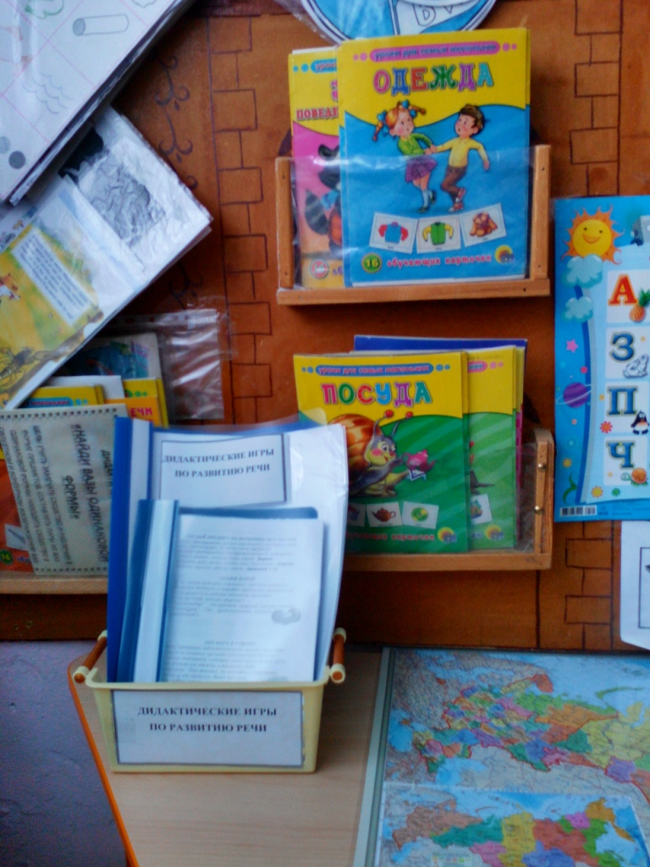
Картотека дидактических игр

Slide 8
Notes:
Виды дидактических игр.

Slide 9
Игры
с предметами
Notes:
Игры с предметами.

Slide 10
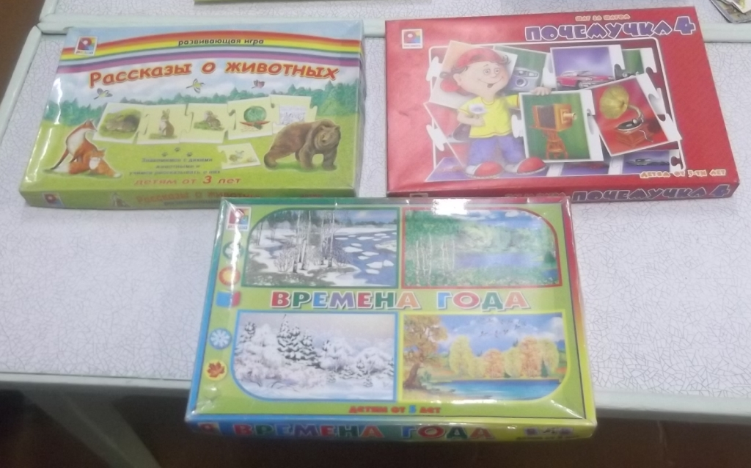
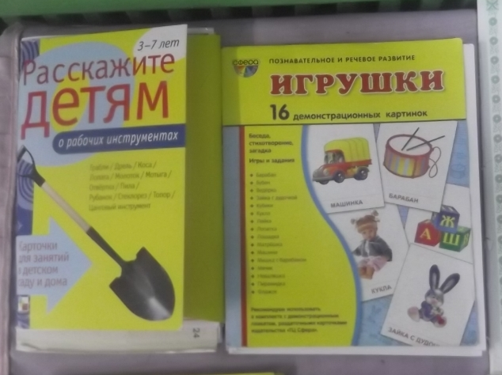
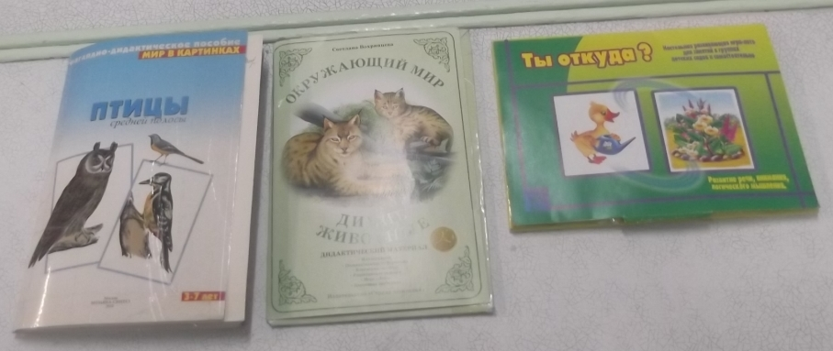
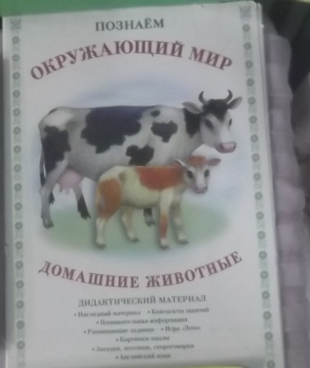
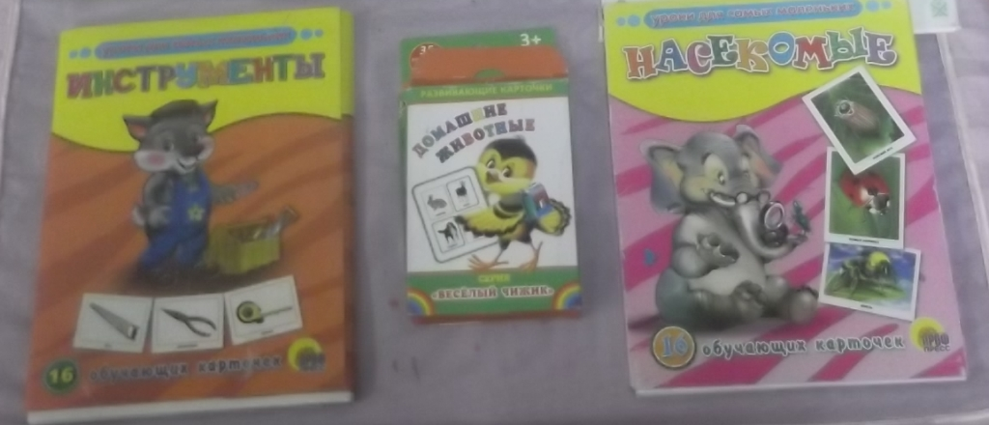
игры
настольные
Notes:
Настольные игры – как опора по работе с загадками.

Slide 11
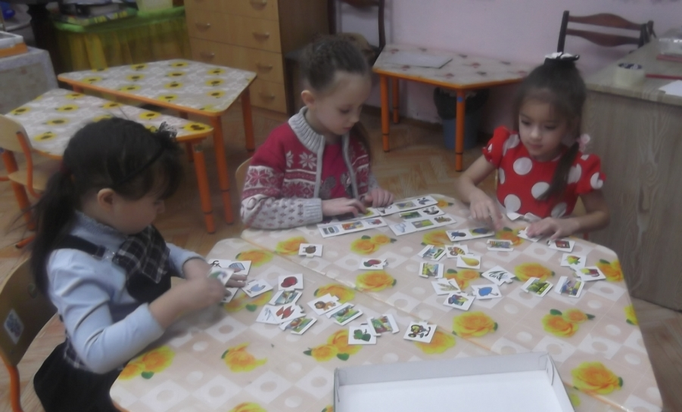
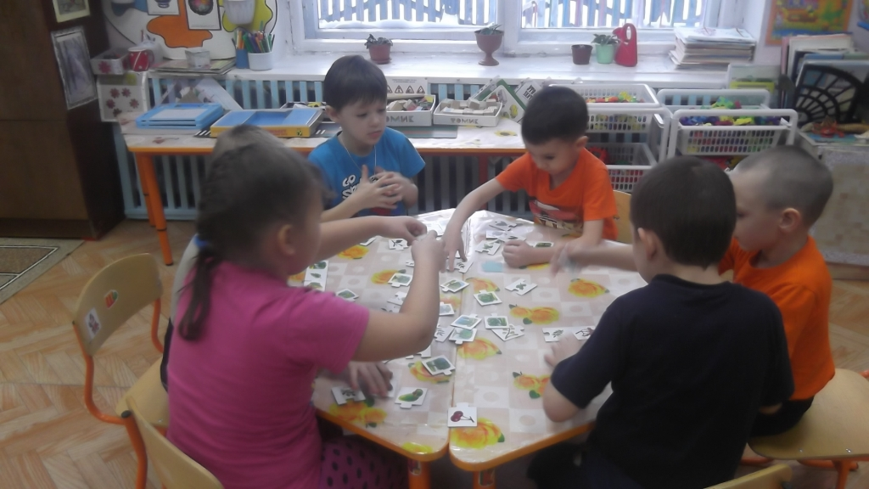
Notes:
Самостоятельная деятельность детей с настольными играми.

Slide 12
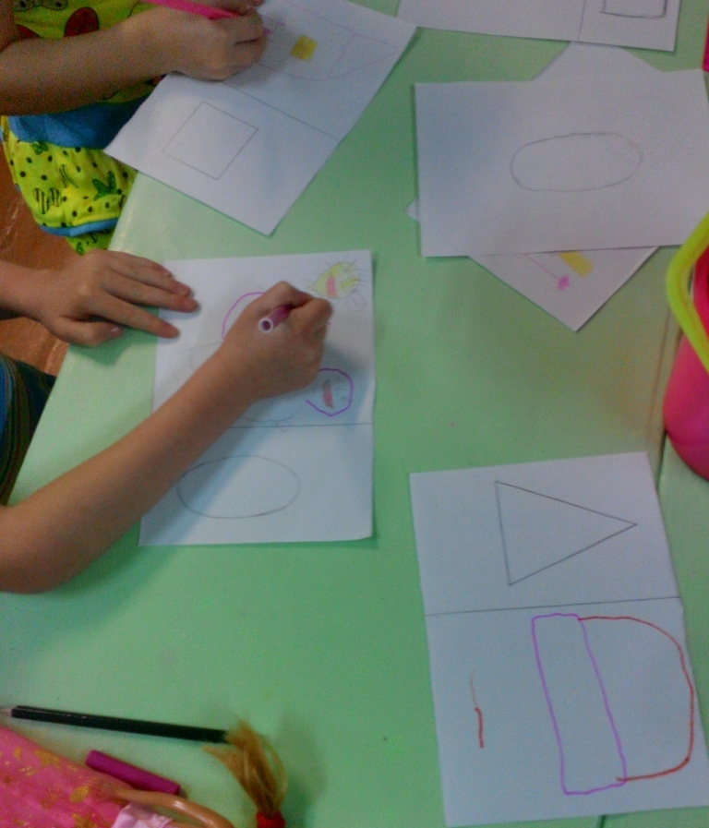
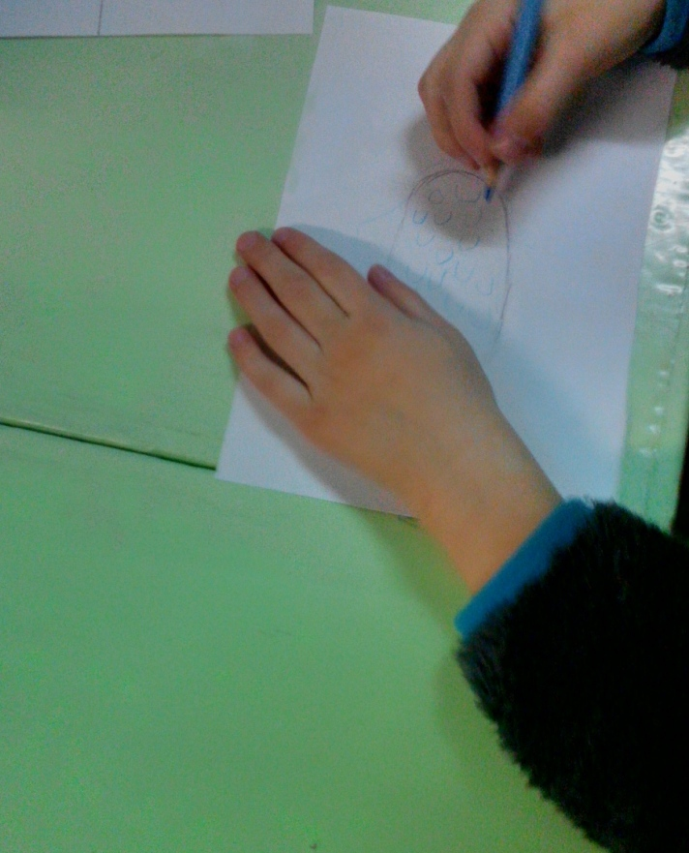
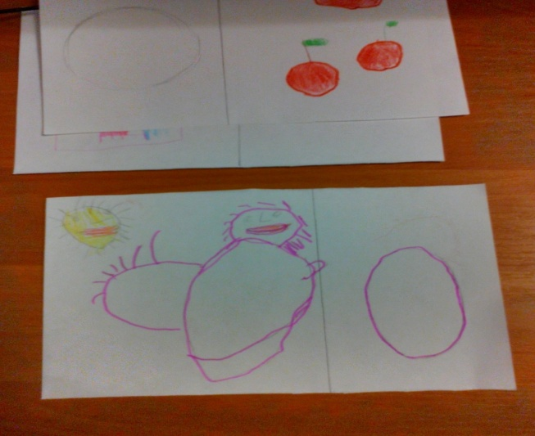
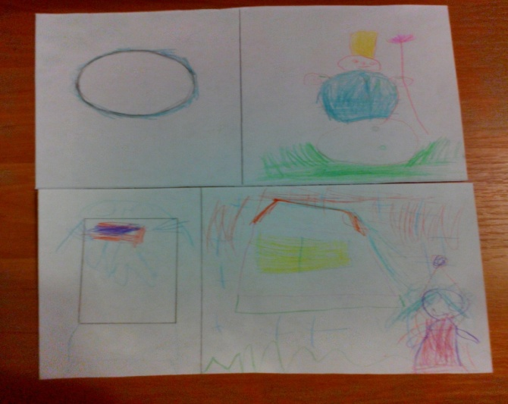
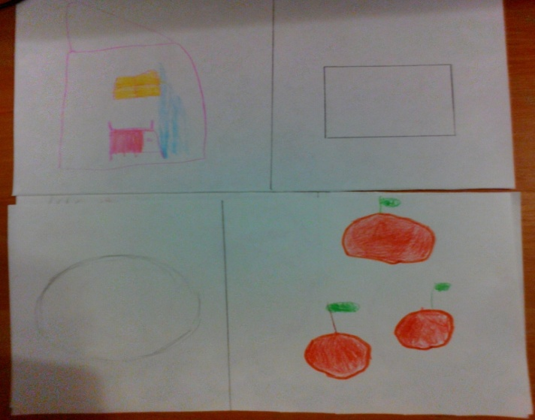
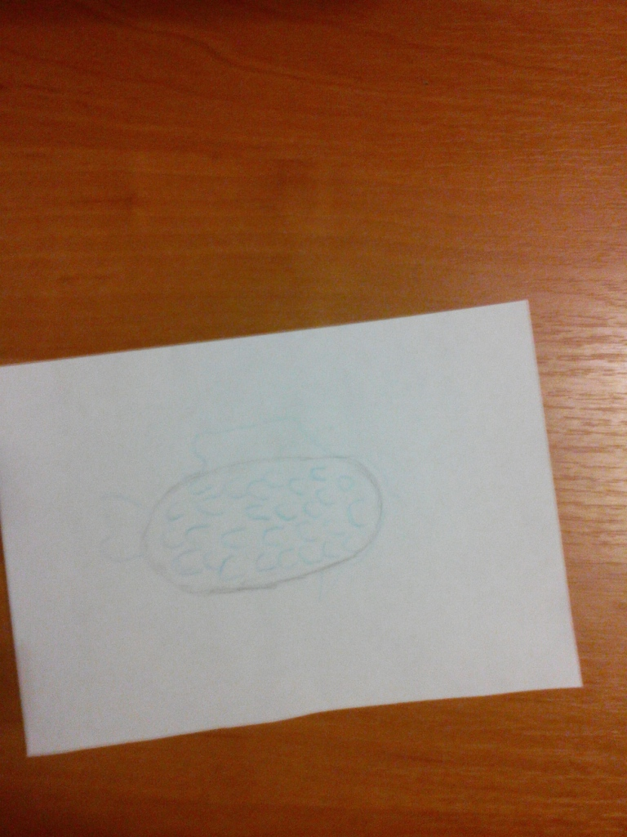
Дидактическая игра «На что похоже»
Notes:
Дидактическая игра «На что похоже»

Slide 13
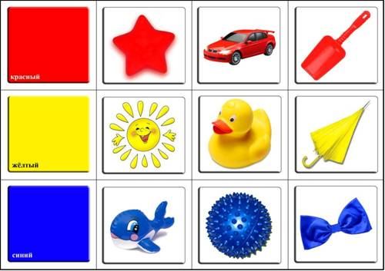
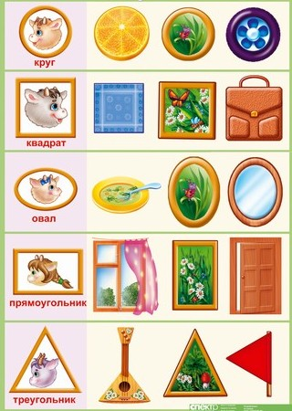
Д.и. «Красный, синий, желтый»
Дидактическая игра «Назови общие признаки»
Дидактическая игра «Чем похожи?»
Словесные игры

Slide 14
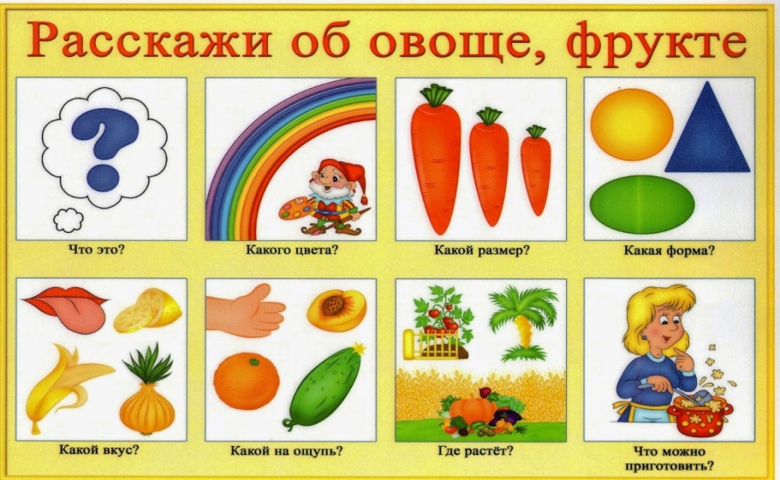
описательные рассказы
Notes:
Мнемотаблицы для составления описательных рассказов.

Slide 15
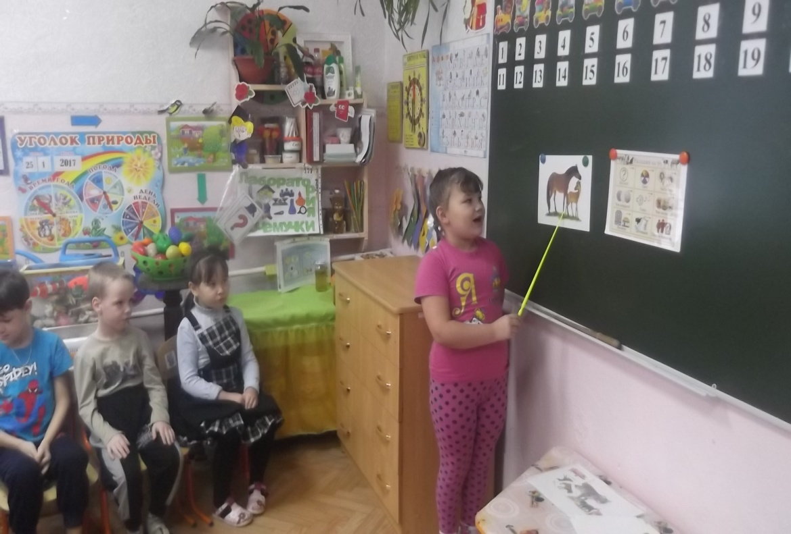
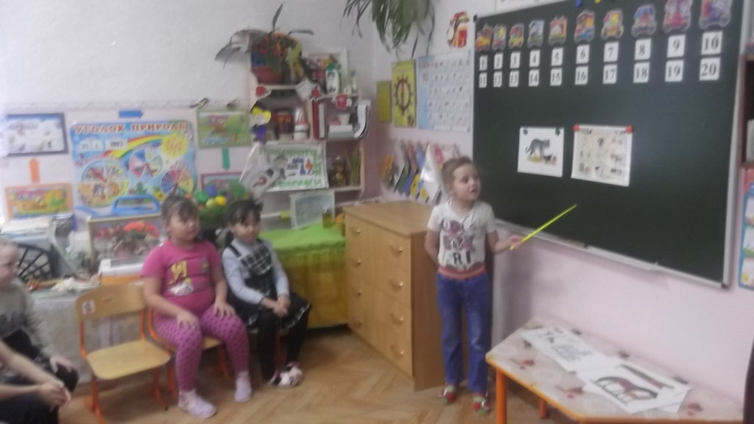
Notes:
Составление описательного рассказа о животном по мнемотаблице.

Slide 16
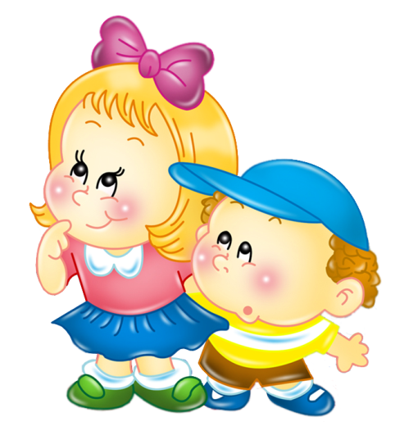
Беседа с детьми на тему:
Что такое загадка?
Загадка – это задачка, которую надо решить. Это поэтическое описание предмета, главных его черт.
Notes:
Что такое загадка?

Slide 17
Признаки загадки:
- по содержанию загадка представляет собой замысловатое описание, которое надо расшифровать; - описание часто оформлено в виде вопросительного предложения; - описание лаконично; - загадке часто присущ ритм.
Правила для ребёнка при отгадывании загадки: 1. Дослушай загадку до конца, так как в ней важно каждое слово. 2. Постарайся запомнить все признаки предмета, упоминаемые в загадке. 3. Проверь про себя отгадку, учитывая все найденные в загадке признаки. 4. Скажи отгадку громко.
Причины, мешающие
отгадать загадку:
- невнимательно слушают загадку; - не запоминают полностью содержание загадки; - при отгадывании и сравнении используют не все признаки, имеющиеся в загадке; - не имеют достаточных знаний о загаданном
предмете; - не могут правильно проанализировать, сравнить и обобщить признаки, указанные в загадке.
Notes:
Признаки загадки, правила для детей при отгадывании загадки.

Slide 18
Виды загадок
По темам
По автору
Природные явления
Дикие и домашние животные
Домашний быт (дом, мебель,
посуда, орудия труда, одежда)
Работа
Народные (Русский народ)
Литературные (детские писатели)
Творческие (ты можешь сам)
Notes:
Содержание презентации в схеме.

Slide 19
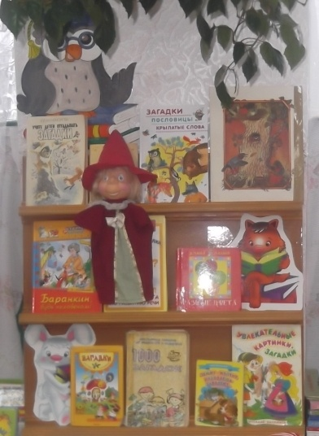
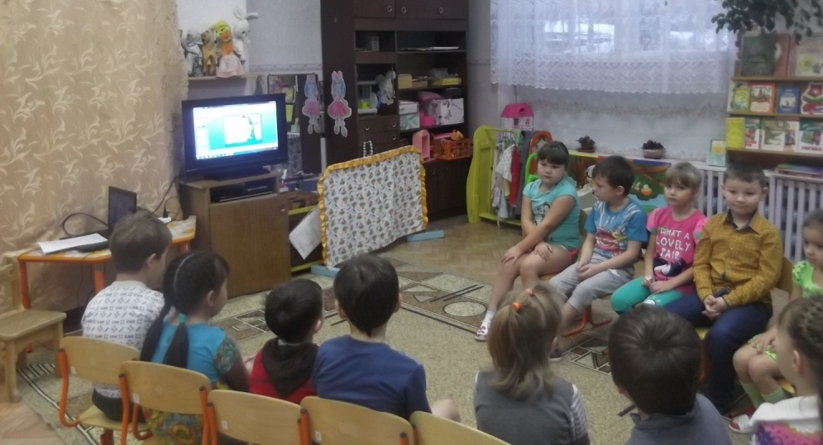
Что такое загадка?
Какие бывают загадки?
Notes:
НОД по развитию речи. Тема: «Что такое загадка? Какие бывают загадки?»

Slide 20
Презентация «Виды загадок».

Slide 21
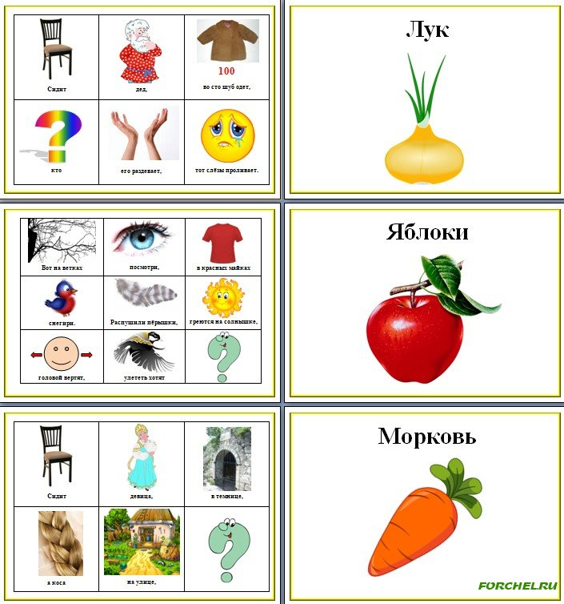
Мнемотаблицы по загадкам.
Notes:
Содержание презентации. Отгадывание загадок по мнемотаблицам.

Slide 22
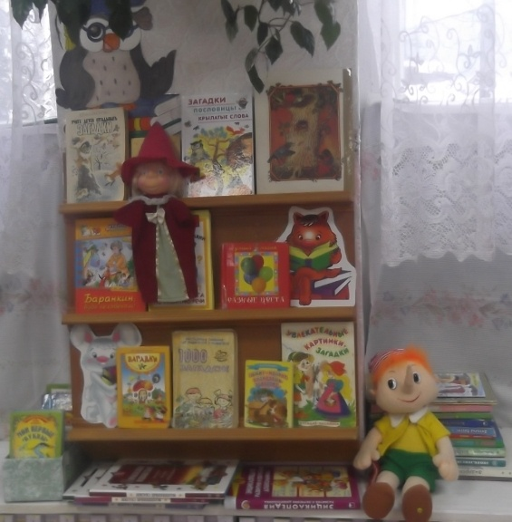
Выставка
книг по загадкам
Notes:
Выставка книг по загадкам.

Slide 23
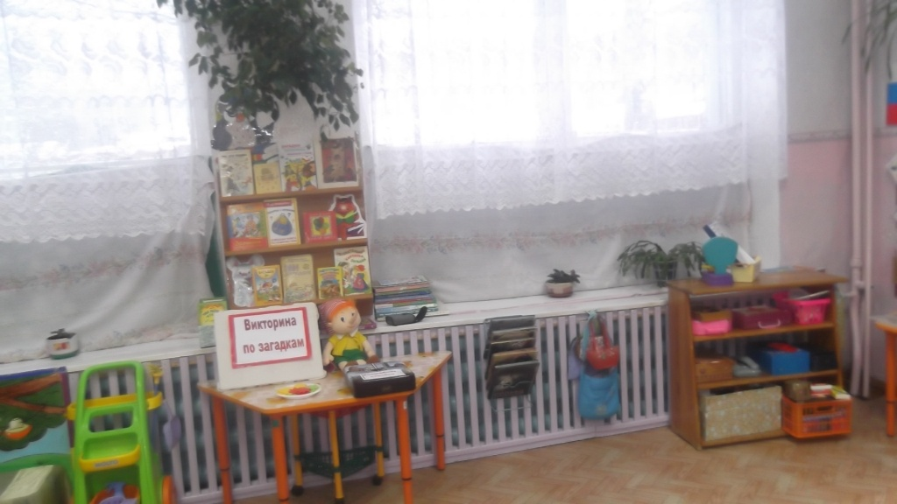
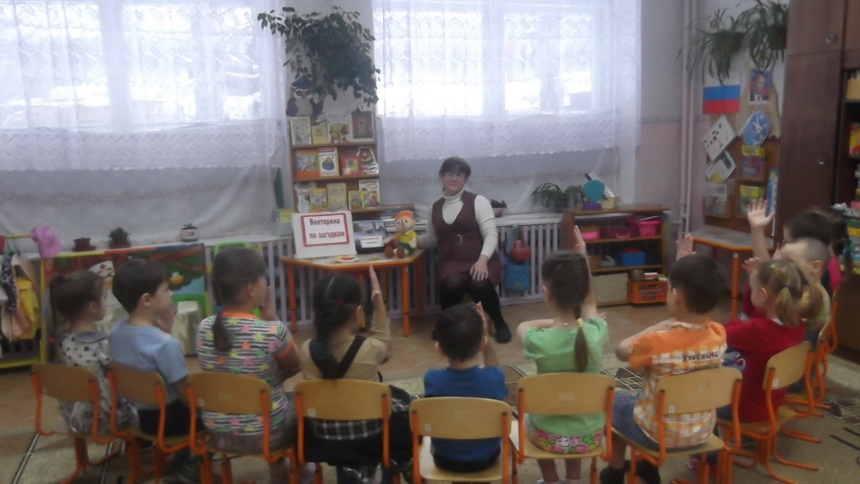
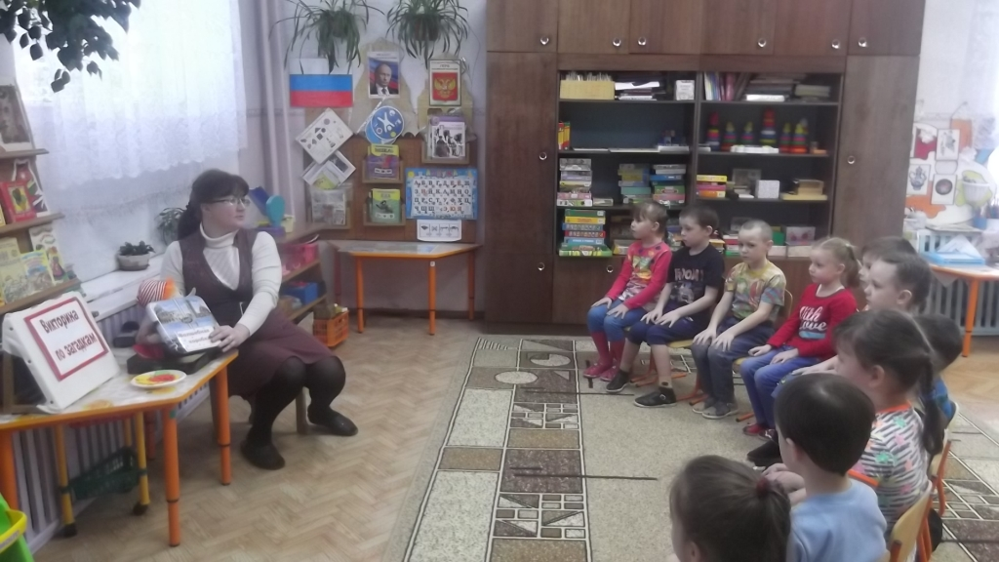
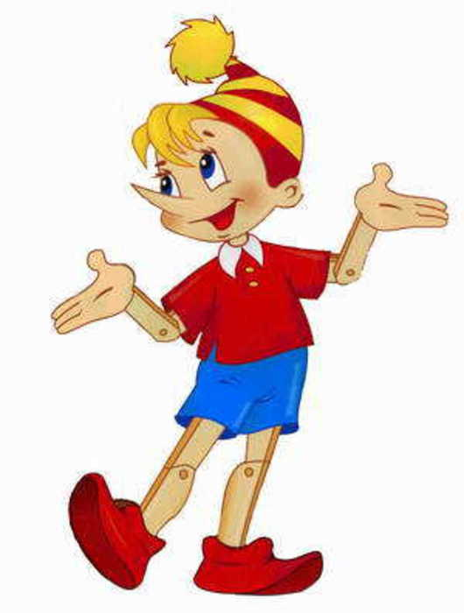
Викторина по загадкам.
Notes:
Досуг «Викторина по загадкам».

Slide 24
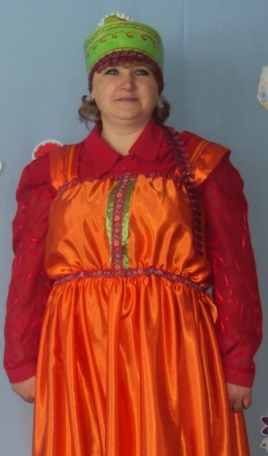
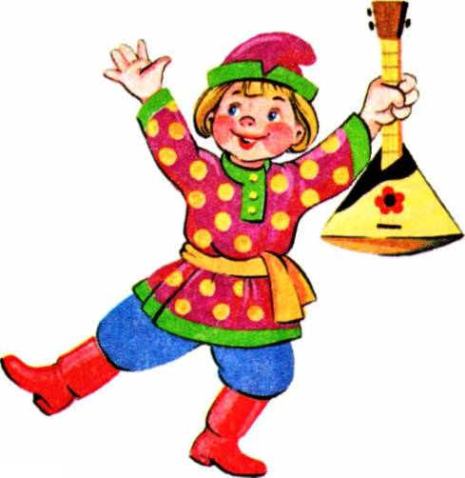
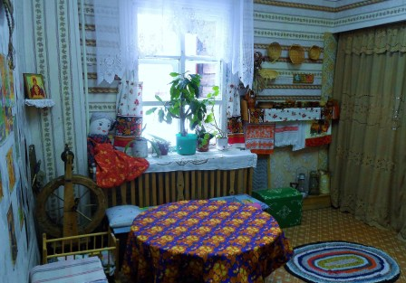
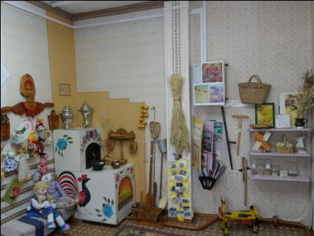
НОД ПО РАЗВИТИЮ РЕЧИ «Обучение детей составлению загадок»
Notes:
Истоки русской народной культуры. НОД Тема: «Обучение детей составлению загадок».

Slide 25
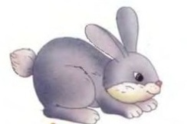
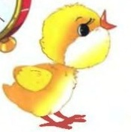
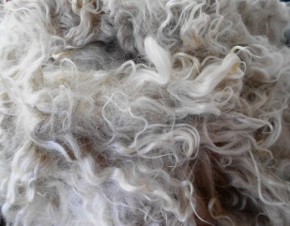
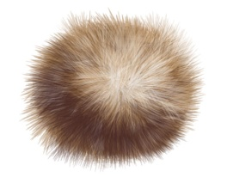
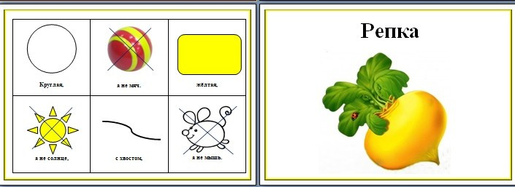
Формы работы на НОД: составление загадок по игрушкам, картинкам и мнемотаблице под руководством педагога.
Игрушки
Картинки
Notes:
Содержание НОД.

Slide 26
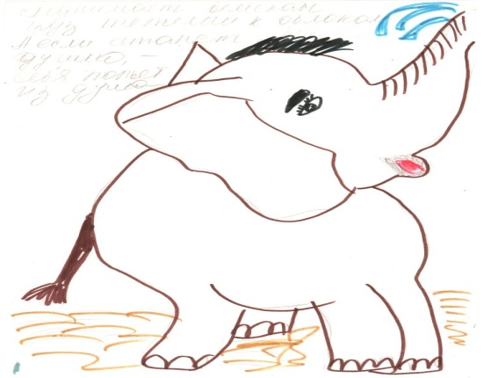
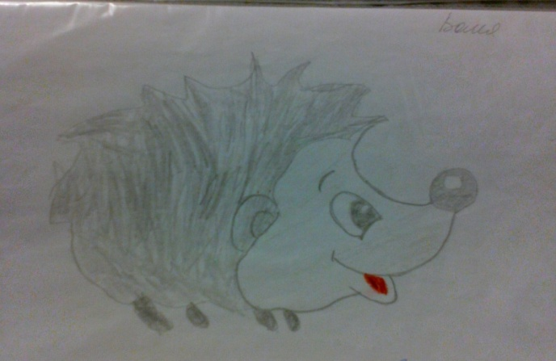
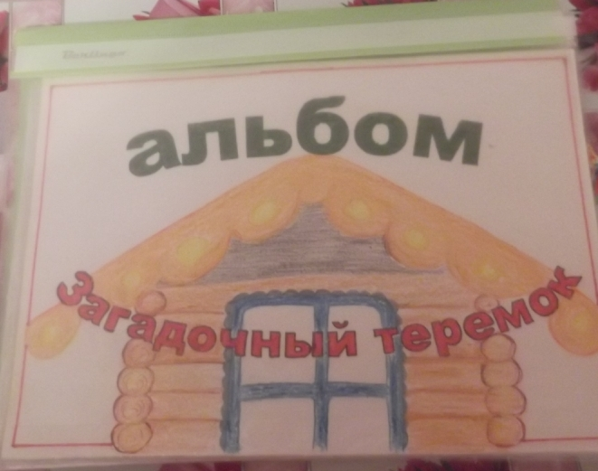
НОД по развитию речи:
1
Способы составления загадок.
Модель 1 (по признаку)
Модель 2 (по действию)
Какой? | Что бывает таким же?
большой | великан
серый | мышь
добрый | мама
Что делает? | Что (кто) делает так же?
пыхтит | паровоз
Грибы собирает | белка
Зимой спит | медведь
Большой как великан,
серый как мышь, добрый,
но не мама.
Пыхтит, как паровоз,
собирает грибы в лесу, как белка,
зимой спит, но не медведь.
Notes:
НОД по развитию речи.

Slide 27
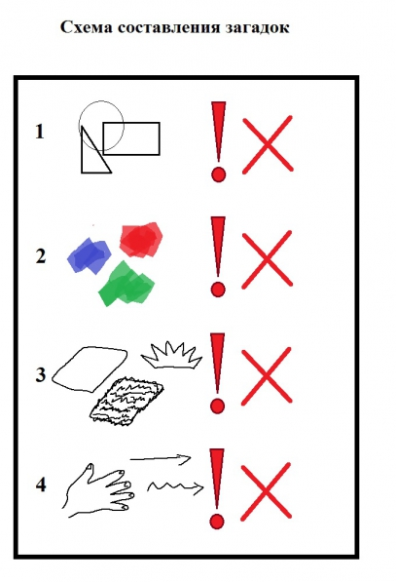
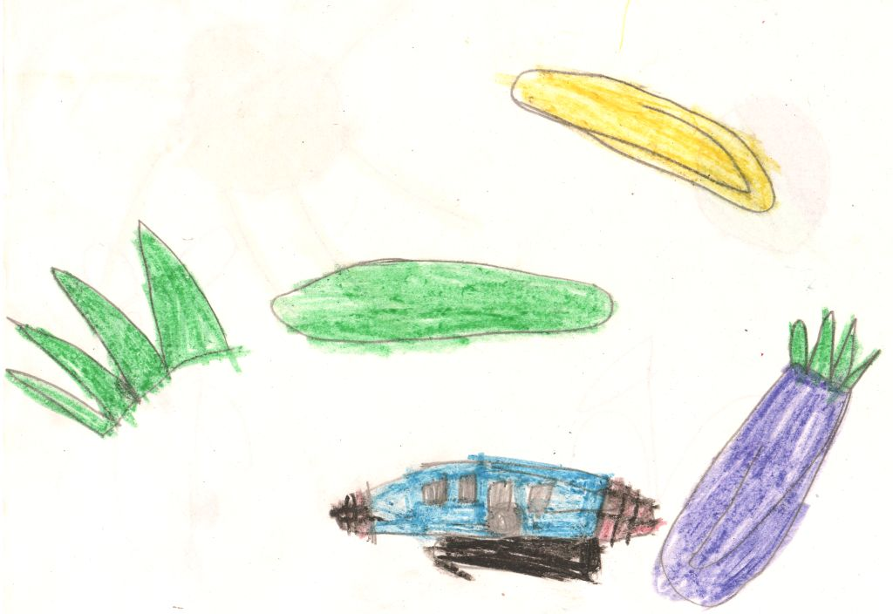
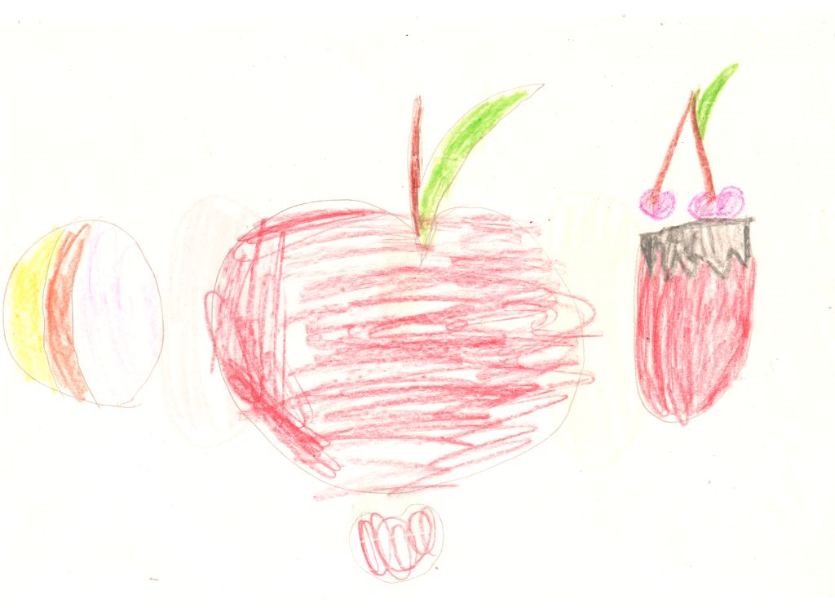
2
НОД по развитию речи:
Модель 3
Какой? Что делает? | Что (кто) бывает таким же?
По цвету - зеленый | трава
По форме - овальный | дыня
По действиям – растет в огороде. | баклажан
Он зеленый, но не трава; овальный,
но не дыня, растет в огороде, но не баклажан.
Notes:
Составление загадки по модели 3, схема – опора к модели и изображение загадки рисунком.

Slide 28
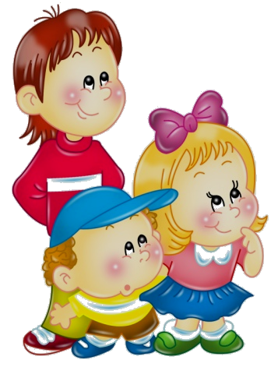
Правила для ребенка при составлении загадки: 1. Выбери предмет. 2. Выбери способ, модель составления загадки. 3. Подбери признаки, действия и сравни с другим похожим предметом. 4. Выразительно загадай загадку.
Notes:
Правила для ребенка при составлении загадки.

Slide 29
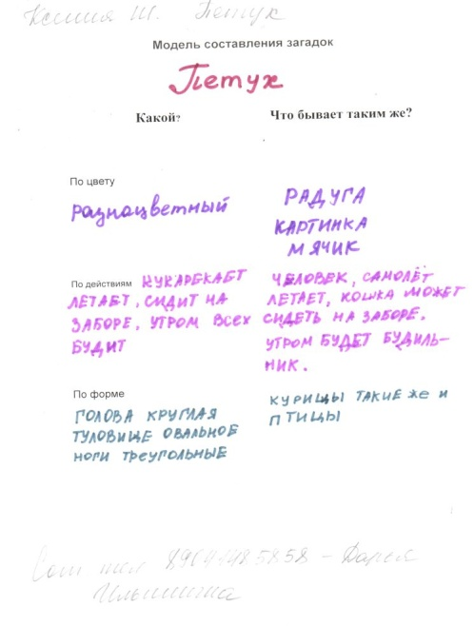
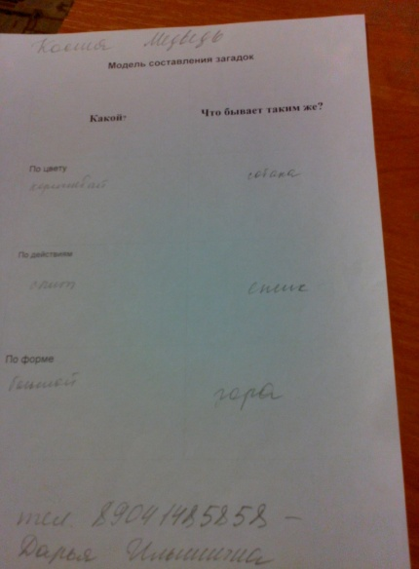
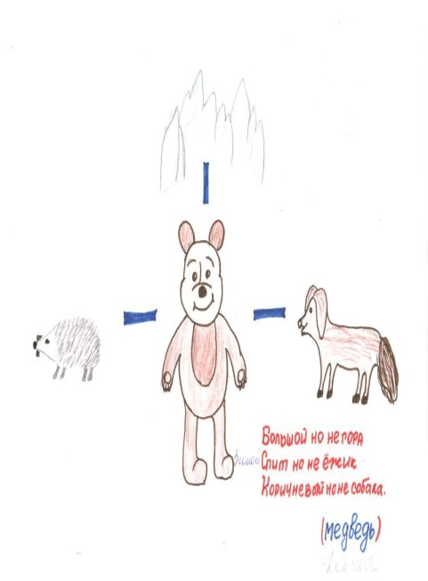
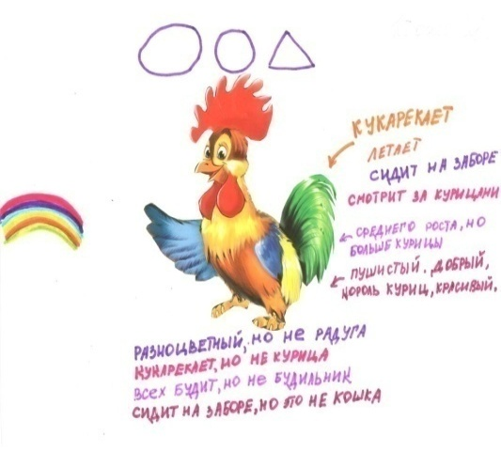
Домашнее задание
Творческое домашнее задание для детей с помощью родителей.
Составление загадки по моделям и схемам о животном.
Модель 3
Какой? Что делает? | Что (кто) бывает таким же?
По цвету
По форме / величине
По действиям
Примеры:
Notes:
Домашнее задание для детей и родителей.

Slide 30
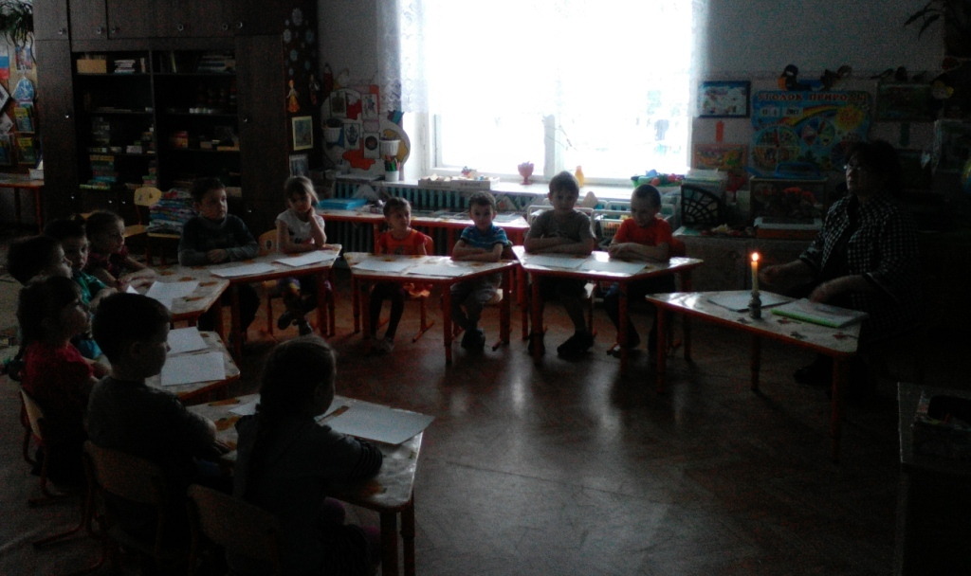
Литературная гостиная
«Вечер загадок».
Notes:
Итоговое НОД. Тема: «Литературная гостиная «Вечер загадок».

Slide 31
История загадки
Notes:
Презентация «История загадок». 1-й слайд.

Slide 32
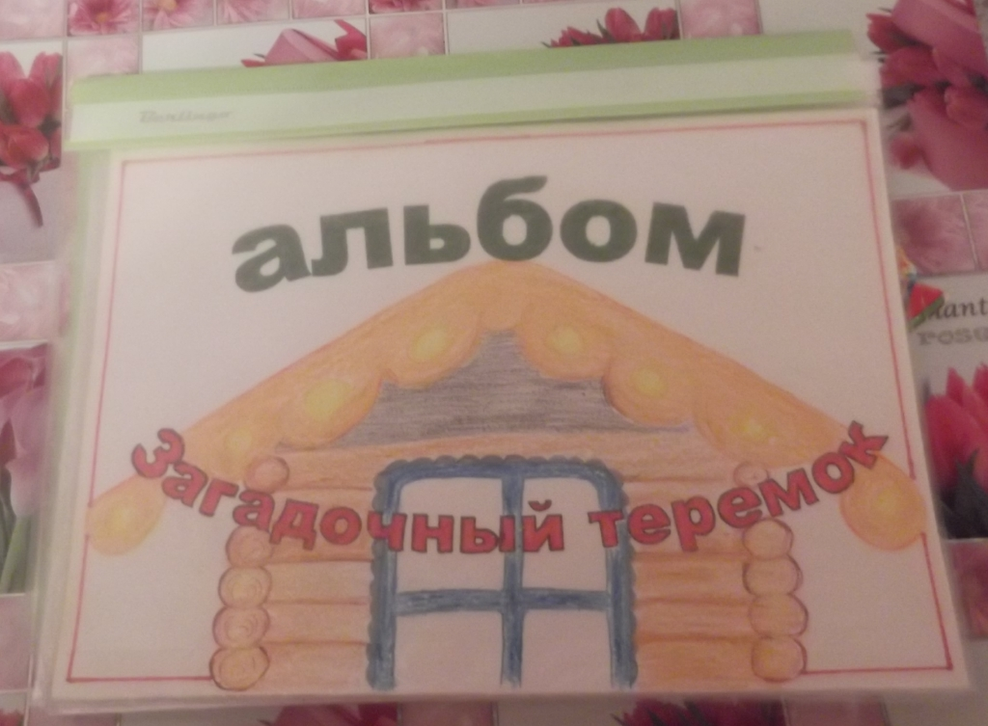
Сборник загадок
Альбом «Загадочный теремок».
Notes:
Продукт проекта «Альбом загадок».

Slide 33
Загадки из нашего
сборника
Notes:
Страницы альбома.

Slide 34
Загадка – это увлекательное средство в обучении детей, она незаменима при подготовке детей к обучению в школе, так как с помощью загадки у детей обогащаются знания, формируются умения анализировать предметы и явления, сравнивать, обогащать, делать умозаключения, потому что главная особенность загадки состоит в том, что она представляет логическую задачу, которую надо решить.

Slide 35
Выводы:
У детей:
расширился круг знаний об окружающем мире;
появился интерес к составлению и придумыванию загадок;
обогатился словарный запас детей;
дети научились работать по схемам и таблицам, составляя загадки;
дети научились свободно держатся перед аудиторией, выступая со своими загадками;
родители приняли активное участие в творческом проекте .
Notes:
Результаты проекта

Slide 36
Notes:
Спасибо!

